Slide 2

Module 11 Client en welzijn
Je verdiept je in de diversiteit van de welzijnssector.
Welke beroepen zijn er?
Welke cliënten kom je tegen en hoe kun je hen methodisch ondersteunen?

Slide 3
H1 welzijnswerk
Aan groep mensen die hulp nodig bij het bevorderen van de persoonlijke ontwikkeling, zelfredzaamheid of de sociale kwaliteit om zo goed mogelijk (weer) mee te kunnen doen in de samenleving.
Welzijnswerkers bieden allerlei voorzieningen en activiteiten aan om mensen waar nodig te ondersteunen bij het realiseren van dit doel. Het welzijnswerk kan zich richten op één cliënt, maar ook op een groep, een buurt of een hele stad.

Slide 4

WERKVELDEN WELZIJNSWERK
Voorbeelden van werkvelden: gehandicaptenzorg, psychiatrie, verslavingszorg, opvang van asielzoekers, daklozenopvang en jeugdzorg
Je werkt bijvoorbeeld als:
  begeleiding gehandicaptenzorg
  thuisbegeleider
  agogisch begeleider
  Ieder gespecialiseerd met specifieke doelgroep en specifieke behoeften/doelen.

Slide 5
Begeleider gehandicaptenzorg
Begeleiding en verzorging van cliënten met een verstandelijke, lichamelijke, zintuigelijke of meervoudige beperking. Alle leeftijden, gedragsproblemen.
Binnen de gehandicaptenzorg zijn er verschillende functies en beroepen. De begeleiding kan plaatsvinden in een instelling, woongroep, school, dagbesteding of werkplaats van de cliënt.
ondersteuning bij het leven met een beperking, het behouden en vergroten van de eigen regie
bevorderen van de kwaliteit van leven
voorkomen van ongemakken.

Slide 6

Dagelijkse bezigheden
Wonen
Werk
Vrijetijdsbesteding
Sociale activiteiten
Gezondheid
Veiligheid

Slide 7
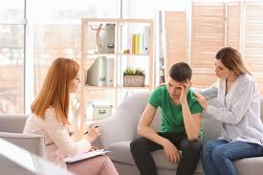
thuisbegeleider
Hulp aan volwassenen met psychosociale of psychiatrische problemen, of aan gezinnen met meervoudige problemen.
Verschillende doelgroepen onder deze begeleiding.
De thuisbegeleider komt bij cliënten thuis en begeleidt hen door structuur aan te brengen in dagelijkse bezigheden en te ondersteunen bij de opvoeding van eventueel aanwezige kinderen.

Slide 8
Doelen thuisbegeleider
Inzicht in mogelijkheden en beperkingen met betrekking tot het probleem.
Samen naar oplossingen zoeken, verminderen of wegwerken.
Aandacht pedagogisch/emotionele vaardigheden om verder te ontwikkelen.
Wegwijs maken van hulpverleningsmogelijkheden en aanzetten tot gebruik.
Preventief

Slide 9
Agogische begeleider
Begeleiding aan cliënten met psychische of psychiatrische ziektebeelden of stoornissen, zoals asielzoekers, drugsverslaafden en moeilijk opvoedbare kinderen. Problemen op meerdere levensgebieden.
Ondersteuning bij het herstelproces en het vergroten van de zelfredzaamheid en zelfstandigheid probeert een agogisch medewerker zijn cliënt deel te laten nemen aan de maatschappij.
Samenwerking met en ondersteuning van de omgeving.
De begeleiding zo veel mogelijk in de eigen omgeving van de cliënt plaats.
Gevaar voor zichzelf of anderen vormen, kan opname in een instelling of begeleide woonvorm niet voorkomen worden. Dit gebeurt niet altijd vrijwillig.

Slide 10

Voorbeelden agogische beroepen
Pedagogische medewerker
Activiteitenbegeleider
Jongerenwerker
Begeleider verslavingszorg
Begeleider daklozen
vluchtelingenwerker

Slide 11


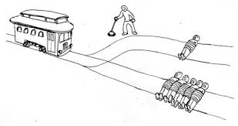
Moreel Dilemma:
Lastige keuze tussen twee onaangename alternatieven
Vaak een of-of karakter (wel of niet ingrijpen?)
Beide alternatieven hebben negatieve consequenties
Je moet kiezen
Wat is goed en wat is fout?

Slide 12
dilemma
Een dilemma heeft te maken met jouw eigen waarden en normen.
Waarde = idealen/motieven die in een samenleving of groep willen nastreven
Norm = ongeschreven gedragsregels, waar we ons in het dagelijks leven netjes ‘vol
gens de norm’ naar gedragen.
Voorbeeld
Norm: als een oudere valt, help je hem of haar overeind.
Waarde: behulpzaamheid

Slide 13
Voorbeeld dilemma
Een cliënt met een lichte verstandelijke beperking en diabetes die zelfstandig woont, houdt van het eten van zoetigheid, zoals koek en snoep. Als zij bij haar vriendin koffie gaat drinken, haalt haar vriendin altijd een lekker gebakje voor haar. Het eten van te veel zoetigheid is niet goed voor haar bloedsuikerspiegel en gezondheid, maar zij geniet hier wel erg van.

Slide 14
opdracht
Wat zijn jouw waarden en normen tav dit dilemma?
Waar ligt voor jou de grens?
Welke mogelijkheden zijn er volgens jou om uit het dilemma te komen?
Welke keuzes zou jij uiteindelijk maken tav dit dilemma?
Hoe gaan jullie om met dilemma’s?

Slide 15

methodisch werken
Als je methodisch werkt, wordt de kans op het maken van fouten in het werk kleiner. Ook is het dan duidelijker wat er verwacht wordt, wie welke verantwoordelijkheden heeft, en geeft de mogelijkheid je handelen te verantwoorden.
Notes:
Vijf w vragen plan van aanpak maken

Slide 16
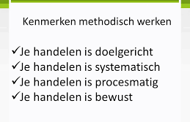

Slide 17

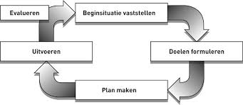
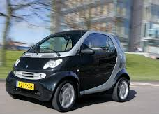
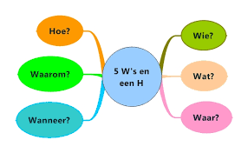
Methodisch werken
Notes:
Geplande stappen, die een proces vormen. Weten waarom je iets doet.
Kans op fouten kleiner, duidelijk wat verwacht wordt, wie verantwoordelijk.

Slide 18
Het methodisch plan
Beginsituatie bepalen-> hulpvraag formuleren
Doel formuleren-> beschrijving gewenste gedrag/situatie SMART
Plan van aanpak maken-> vijf W-vragen
Plan van aanpak uitvoeren
Evalueren en bijstellen
Notes:
Vijf w vragen plan van aanpak maken

